Slide 1


SpaceJourney
“Sueña en el espacio”
“Viaja al espacio, un futuro presente”

Slide 2





Un viaje VIP
Diferente
Único
Exclusivo

Slide 3
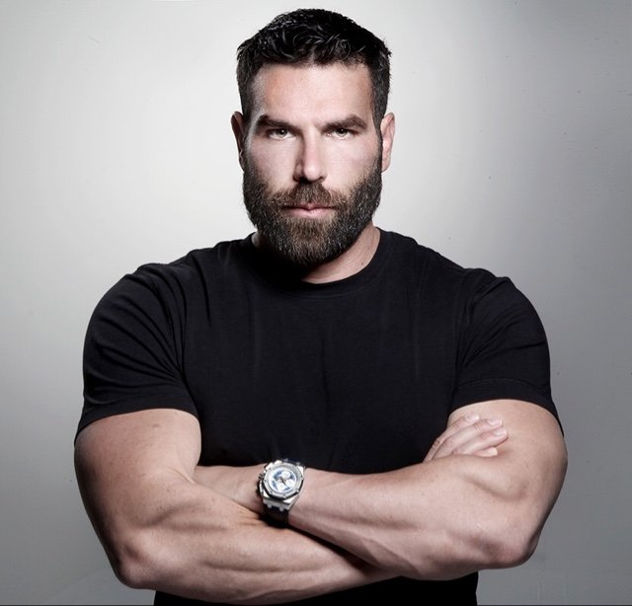
Early adopter
Lujo
Adrenalina
Experiencias únicas
Dan Bilzerian
Jugador profesional de póquer, actor y una celebridad de internet.​ En internet se le conoce como «El rey de instagram».

Slide 4
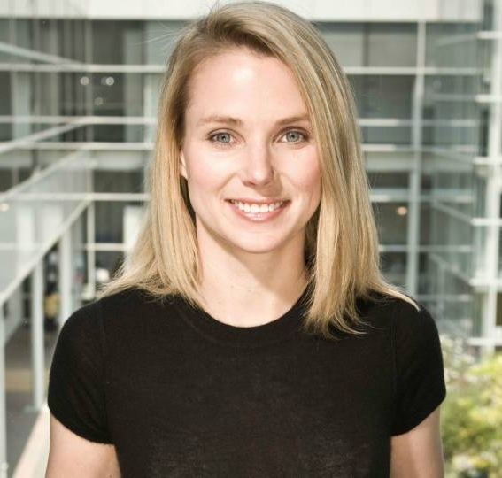
Early adopter
Amante de la tecnología
Novedad
Start-Up
Marissa Mayer
CEO de Yahoo. Profesional del mundo tecnológico. Referente de muchas mujeres. Rompe con los estereotipos.

Slide 5
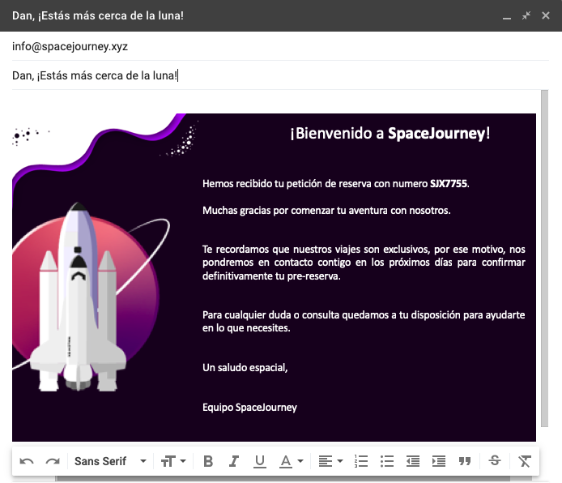

Confirmación de pre-reserva

Slide 6



Precio viaje X nº de plazas
Estimación de ingresos
X
450.000€
32 plazas
Total ingresos 14.400.000 €/vuelo espacial

Slide 7
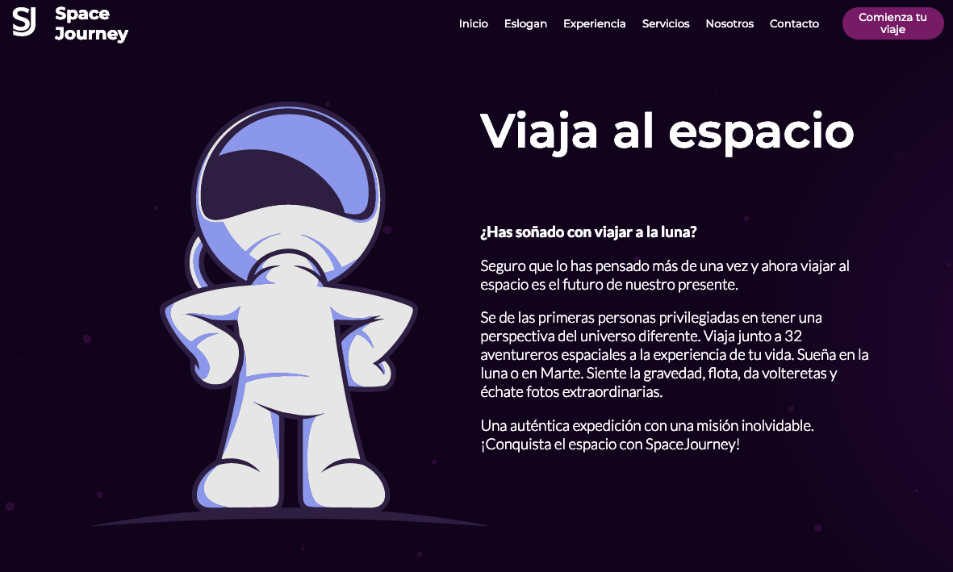
Implantación de proyecto
Dominios
Marketing
190€
38.300€
Licencias
TOTAL
Hosting
140€
87.110€
250€
Equipo humano
Copia de seguridad
47.750€
480€

Slide 8
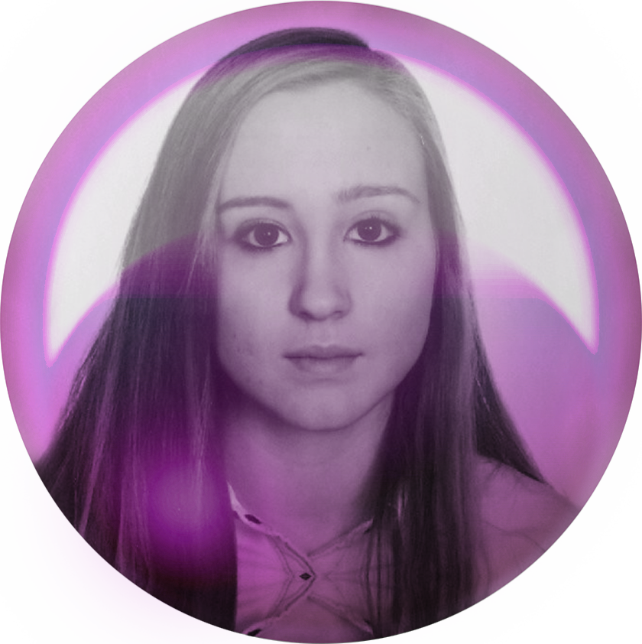





¡Gracias!

